Slide 1
Творческий проект «Край мой мордовский, край мой любимый»
Автор : Сизикина Н. А. музыкальный руководитель
«Структурное подразделение «Детский сад комбинированного вида «Звездочка» МБДОУ«Детский сад "Планета детства комбинированного вида»
.

Slide 2
Ведущая идея проекта
Приобщение детей дошкольного возраста к культуре своего народа на основе выделения в ней общечеловеческих ценностей. Этот процесс происходит наиболее оптимально при обращении к историческим корням мордовского народа.
.

Slide 3
Тип проекта - творческий
Продолжительность проекта - долгосрочный
Участники проекта - дети дошкольных групп, их родители, музыкальный руководитель, педагоги.

Slide 4
цц
Цели и задачи проекта:
Цель проекта – приобщение детей к мордовской национальной культуре.
Задачи:
- развивать интерес к различным жанрам: декоративно-прикладного, изобразительного, музыкального искусства, устного народного творчество, детской художественной литературы национальных авторов.
- обеспечить связи культуры народа с детской художественно- практической деятельностью
- развивать способности ребенка к самовыражению через различные формы творчества
Приобщение детей дошкольного возраста к культуре своего народа на основе выделения в ней общечеловеческих ценностей. Этот процесс происходит наиболее оптимально при обращении к историческим корням мордовского народа.
.

Slide 5
цц
Актуальность
В условиях распада прежней иерархии социальных ценностей, особую актуальность приобретает проблема приобщения детей дошкольного возраста к культуре своего народа.
Именно знание культуры собственного народа, умение понять её, желание приобщиться к её дальнейшему развитию могут стать основой активной творческой деятельности человека, если его знакомить с родной культурой с самого раннего детства. Приобщение к народным традициям и культуре своего народа раскрывает духовный и творческий потенциал ребёнка, даёт реальную возможность адаптироваться в социальной среде.
.

Slide 6
цц
Работа осуществлялась:
Проводилась большая работа по созданию предметно-развивающей среды: организация мини-музея национального быта, где собраны подлинные предметы национального быта, национальный костюм, мордовская вышивка.
По данному направлению разработан перспективный план, цикл тематических занятий:
- «Мордовия – мой край родной» - жизнь современной Мордовии. Включает в себя следующие направления: «Мой город», «Мастера Мордовского края и выдающиеся деятели (художники, поэты, писатели, музыканты)».
- «Мы - юные художники» - художественно – практическая деятельность. Для осуществления поставленных задач подобраны наглядные и методические пособия, произведения художественной литературы, образцы народного искусства, дидактические игры.
- «Украшения наших бабушек», специально организованные занятия и совместная деятельность в содружестве с родителями и самостоятельная деятельность детей.
- «Мир мордовских сказок и легенд», включает в себя: путешествие в мир сказок и легенд, работу над созданием сказочных героев (в рисовании, лепке, ручном труде), театрализованную деятельность по мотивам мордовских сказок и легенд.
Решение в рамках каждого тематического цикла предполагает использование всех форм организации детей, включая специально организованные занятия, совместную деятельность взрослого с детьми, свободную самостоятельную деятельность самих детей.
.

Slide 7
цц
Этапы реализации проекта
Решение в рамках каждого тематического цикла предполагает использование всех форм организации детей, включая специально организованные занятия, совместную деятельность взрослого с детьми, свободную самостоятельную деятельность самих детей.
Работа с детьми предполагает следующие направления:
художественно-эстетическое развитие детей, на материале устно-поэтического и музыкального фольклора, мордовского декоративно-прикладного искусства;
историко-культурное образование дошкольников в процессе знакомства с республиканской символикой, гербом и флагом Мордовии, названиями городов и улиц, историческими достопримечательностями Мордовского края;
физическое развитие детей через использование музыкальных мордовских игр.
Устное народное творчество является главным средством активации речевой деятельности. Это и песенки и пестушки, прибаутки, стихи, загадки, считалки, дразнилки.
Одним из направлений в моей работе стали песни на мордовском языке
(«Умарина», «Луганяса келуня» и другие), а также авторские песни о мордовском крае.
.

Slide 8
цц
Этапы реализации проекта
Радует, что есть такие дети, которые хорошо запоминают текст на мордовском языке, мордовскую мелодию. Приятно осознавать, что ребята вкладывают свою душу в песню, очень артистичны.
Кантеева Настя, Кистанкина Вита, Кайминов Клим – очень талантливые дети. Их исполнение песни – это маленький спектакль. Конечно же, в этом немалая доля труда и родителей, и воспитателей, которые помогают поработать над текстом, подобрать соответствующий костюм, поднять настроение, создать творческий образ.
.

Slide 9
цц
Этапы реализации проекта
Радует, что есть такие дети, которые хорошо запоминают текст на мордовском языке, мордовскую мелодию. Приятно осознавать, что ребята вкладывают свою душу в песню, очень артистичны.
Кантеева Настя, Кистанкина Вита, Кайминов Клим, Дуплякова Полина, Тавторкин Игорь - талантливые дети. Их исполнение песни – это маленький спектакль.
Конечно же, в этом немалая доля труда и родителей, и воспитателей, которые помогают поработать над текстом, подобрать соответствующий костюм, поднять настроение, создать творческий образ.
.

Slide 10
цц
Формы работы с детьми:
Авторские песни
Мордовские песни
Мюзиклы
Домашние задания
наглядная информация
развлечения, концерты (фестивали, конкурсные программы)
создание предметно – развивающей среды
.

Slide 11
Ожидаемые результаты проекта
Проанализировав все полученные результаты за два года, можно сделать вывод, что, работая над темой «Приобщение дошкольников к мордовской национальной культуре», удалось реализовать поставленные задачи. У детей сформированы новые представления о социальной действительности, дети положительно настроены к национальной культуре.
Они лучше узнали и полюбили природу родного края, культуру эрзянского народа, научились петь эрзянские песни, с интересом выполняют задания декоративно-прикладного характера (аппликация, рисование, ручной труд). Активное участие по данному проекту приняли родители воспитанников, воспитатели. Бывает, что сделанные своими руками цветы, ребята используют в танце.
.

Slide 12
Мордовское народное искусство представляет яркое самобытное явление нашей современности. Среди искусств других народов и народностей, входящих в состав Российской Федерации, художественное творчество мордвы выделяет свои особенности и черты, которые слагают неповторимость художественного характера. Традиции мордовского народного творчества восходят к глубокой древности, в них исток и корень национальной культуры.
.

Slide 13
Мордовское народное искусство представляет яркое самобытное явление нашей современности. Среди искусств других народов и народностей, входящих в состав Российской Федерации, художественное творчество мордвы выделяет свои особенности и черты, которые слагают неповторимость художественного характера. Традиции мордовского народного творчества восходят к глубокой древности, в них исток и корень национальной культуры.
.

Slide 14
Мордовское народное искусство представляет яркое самобытное явление нашей современности. Среди искусств других народов и народностей, входящих в состав Российской Федерации, художественное творчество мордвы выделяет свои особенности и черты, которые слагают неповторимость художественного характера. Традиции мордовского народного творчества восходят к глубокой древности, в них исток и корень национальной культуры.
.

Slide 15
Мой край родной – мордовская земля!
Люблю твои широкие поля,
.

Slide 16
Люблю твоих нарядов красоту,
Язык твой и обрядов простоту!
.

Slide 17
А мордовский хоровод заводит маленький народ!!!
.

Slide 18
Вот такие мы ребята! Родину мы любим свято! Поглядите-ка на нас, порадуют костюмы глаз!
.

Slide 19
Закружи, мордовский танец, закружи,
Красоту , мордовский танец, покажи!
.

Slide 20
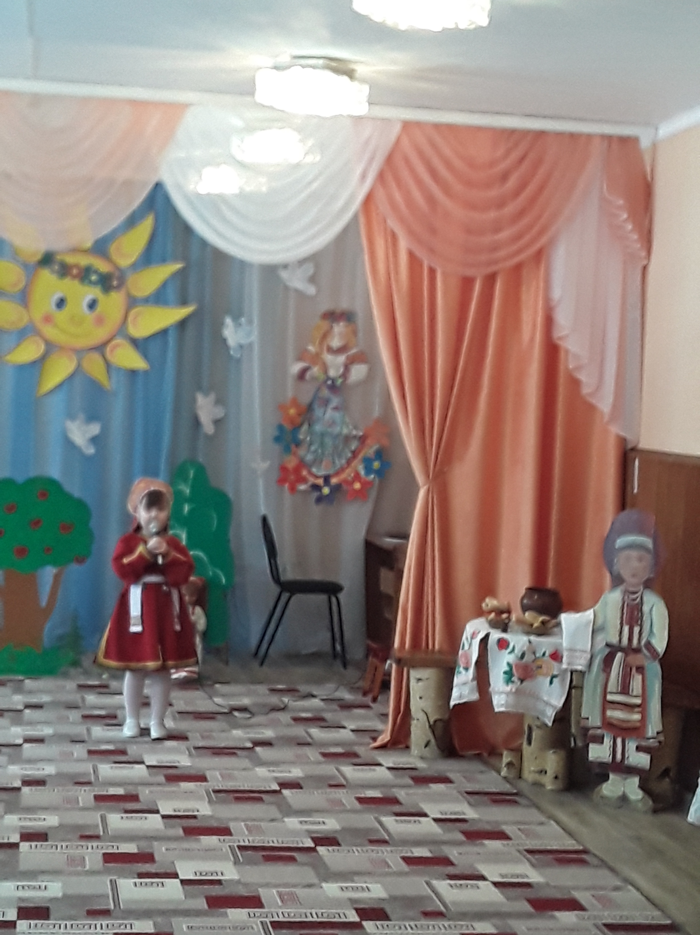
«Луганяса келуня» хорошо получается у меня!
.

Slide 21
И певуньи, и плясуньи! И немножечко шалуньи!
.

Slide 22
Люблю тебя, Мордовия моя!
Лети, песня, в родные края!
.

